Slide 1
Las reacciones Químicas
Silvia Citlalli Gama González
Mariano Sánchez Castellanos

Slide 2
¿Qué hace la química?
Controlar
Predecir
Aprovechar
Manipular

Slide 3
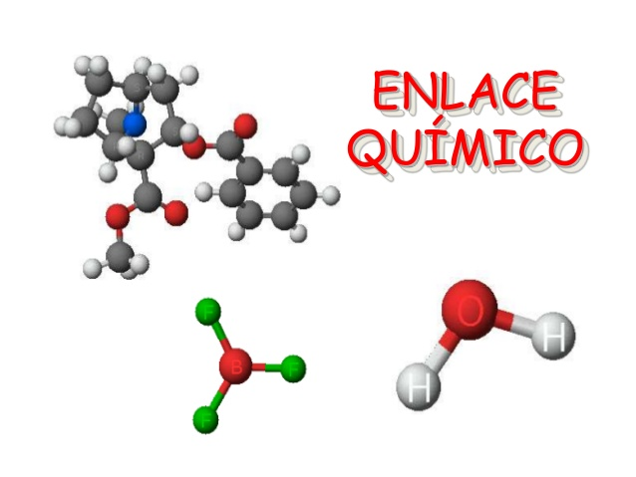
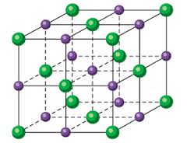
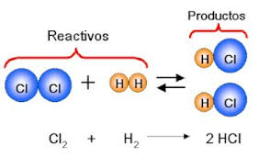
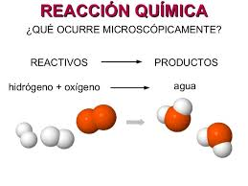
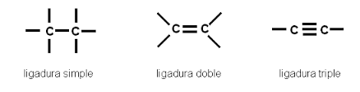
¿ Cómo lo hace?
Para lograr los objetivos (controlar, predecir, aprovechar, manipular) utilizamos modelos.

Slide 4
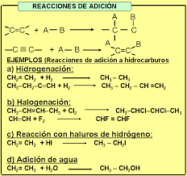
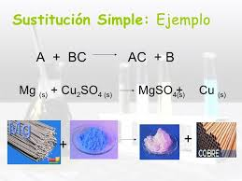
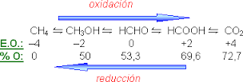
El modelo de la reacción química
CO2_{(g)} + H2O H2CO_{3(ac)}
NaCl_{(s)} + (n+m)H2O Na⁺(nH2O) + Cl⁻(mH2O)
Símbolo reacción no completa
Símbolo reacción completa

Slide 5
El modelo de la reacción química en Química Analítica
Aceptor + Partícula Donador
Base + H⁺ Ácido
Oxidante + e⁻ Reductor
Metal + L Complejo
Acido-base
Óxido –reducción
Complejos
CH3COO⁻ + H⁺ CH3COOH
Cu²⁺ + e- Cu⁰
Cu²⁺ + NH3 CuNH3²⁺
Brønsted-Lowry

Slide 6
Objetivos
Usar las reacciones químicas para la caracterización química de diferentes muestras de agua, comerciales y del suministro estatal
  Estudiar y analizar las propiedades de las reacciones químicas.
  Usar métodos de análisis químico tanto cualitativos como cuantitativos, tanto clásicos como instrumentales.
  Tratar y analizar los resultados obtenidos para generar conclusiones basadas en lo obtenido experimentalmente.

Slide 7
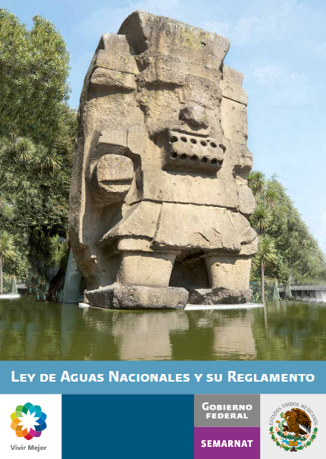
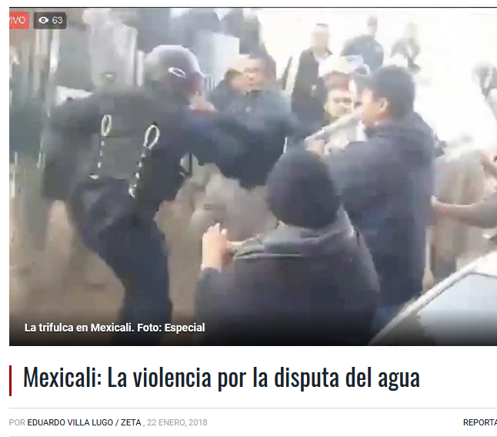
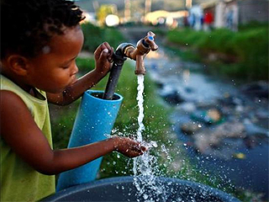

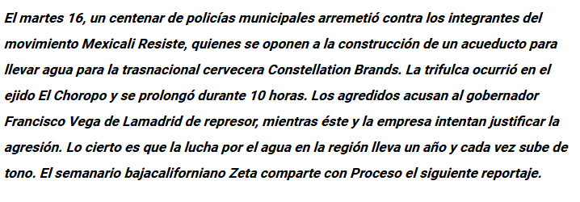
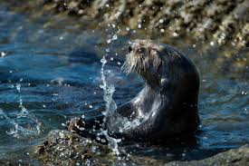
Justificación
¿Por qué el agua?

Slide 8
Análisis cualitativo
Determinar la composición de una matriz de interés de manera acotada según la necesidad específica.
¿Qué podemos encontrar en el agua?
  Aniones (sulfatos, cloruros)
  Cationes (calcio, magnesio, sodio)
  Gases (oxigeno, nitrogeno)
  Orgánicos (farmacos, surfactantes, grasas)

Slide 9
Identificación de cationes y aniones
Para calcio
  Ca²⁺ + ⁻OOC-COO⁻ = CaC₂O_{4(S)} Precipitado blanco
Para hierro (III)
  Fe³⁺ + 6SCN⁻ = [Fe(SCN)₆]³⁻ Solución acuosa rojo sangre
Para hierro (II)
  Fe²⁺ + 3C₁₂H₈N₂ = [Fe(C₁₂H₈N₂)₃]²⁺ Solución acuosa anaranjada
Para sulfatos
  SO₄²⁻ + Ba²⁺ = BaSO_{4(S)} Precipitado blanco
Para cromo (III)
  Cr³⁺ + HOOH + OH⁻ = CrO₄²⁻ Solución acuosa amarilla
  CrO₄²⁻ + H₂SO₄ = CrO_{5(S)} Precipitado azul muy inestable
Para cloruros
  Cl⁻ + Ag⁺ = AgCl_{(S)} Precipitado blanco

Slide 10
Análisis cuantitativio
Determinación del contenido presente de una o varias especies de interés en una matriz que debe reportarse con un intervalo de confianza.

Slide 11
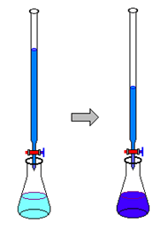
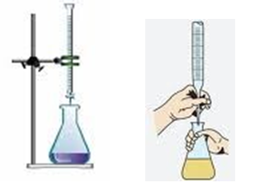
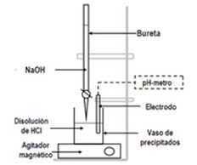
Titulación
Reacción química utilizada en la cuantificación de una especie de interés.
Bureta
Soporte universal
Pinzas

Slide 12
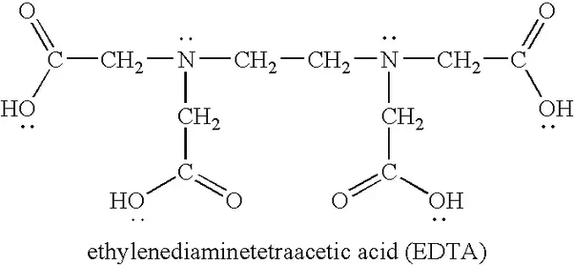
Titulaión complejometrica con EDTA
= H4Y

Slide 13
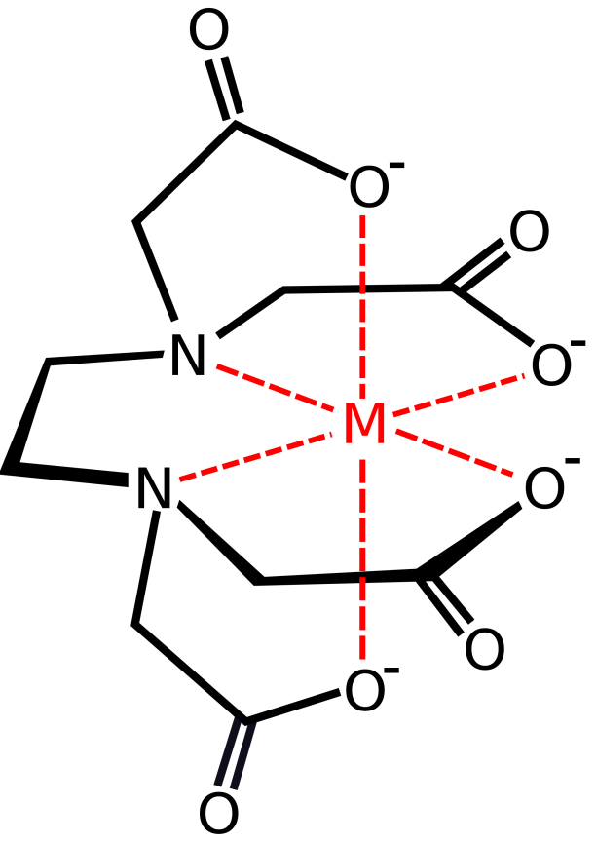
Titulación
Reacción muy cuantitativa
Relación de estequiometría conocida
Reacción cineticamente rápida
z-4
Na⁺, K⁺, Ca²⁺, Mg²⁺, Fe²⁺, Fe³⁺, Cr³⁺, etc
pH= 10
+ y⁴⁻
-
Negro de eriocromo T

Slide 14
Normalización
Proceso de conocer la concentración de un reactivo en una disolución usando una reacción química cuantitativa para ello.
A la disolución final se le denomina patrón secundario.
El patrón secundario se utiliza para cuantificar al analito de interés.
Se usa un patrón primario
  Estable
  Masa molar conocida y elevada
  No higroscópico

Slide 15
Normalización de HCl
El ácido clorhídrico es una disolución formada al burbujear el gas cloruro de hidrógeno en un disolvente, agua en este caso, por lo que al preparar una disolución no se puede conocer su concentración.
Se normaliza por titulación con carbonato de sodio.
Como indicador se utiliza una disolución acuosa de anaranjado de metilo

Slide 16
Procedimiento
Secar durante 1 hora el carbonato de sodio en una estufa a 110⁰C
Pesar g del carbonato de sodio
Transferir la masa pesada a un matraz Erlenmeyer
Enjuagar la bureta con la disolución de HCl
Agregar dos gotas de la disolución de anaranjado de metilo
Agregar 50 mL de agua destilada y agitar para disolver
Llenar la bureta con la disolución de HCl. Purgar las burbujas
Agregar lentamente la disolución de HCl al matraz
Dejar de añadir al cambio de color.
Calcular la concentración de la disolución de HCl
Registrar el volumen añadido hasta este punto

Slide 17
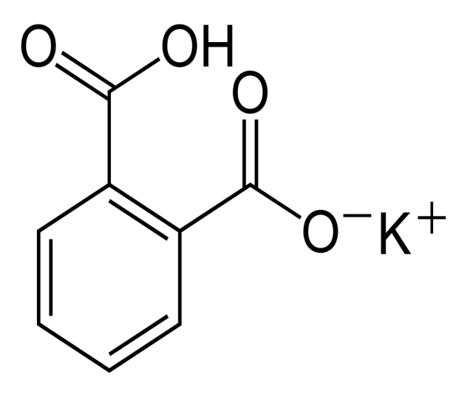
Normalización de NaOH
El hidróxido de sodio es un reactivo sólido altamente higroscópico por lo que al preparar una disolución no se puede conocer su concentración a partir de la masa pesada del reactivo y el volumen al cual se llevó.
Se normaliza por titulación con ftalato ácido de potasio.

Slide 18
Procedimiento
Secar durante 1 hora el ftalato ácido de potasio en una estufa a 110⁰C
Pesar g del ftalato ácido de potasio
Transferir la masa pesada a un matraz Erlenmeyer
Enjuagar la bureta con la disolución de NaOH
Agregar dos gotas de la disolución de fenoftlaleina
Agregar 50 mL de agua destilada y agitar para disolver
Llenar la bureta con la disolución de NaOH. Purgar las burbujas
Agregar lentamente la disolución de NaOH al matraz
Dejar de añadir ante la mas ligera tonalidad rosa.
Calcular la concentración de la disolución de NaOH
Registrar el volumen añadido hasta este punto

Slide 19
Concentración

Slide 20
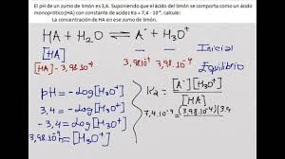
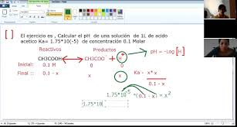
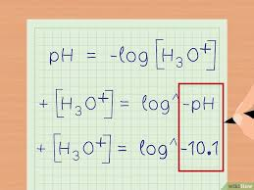
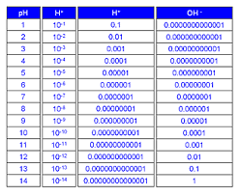
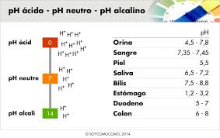
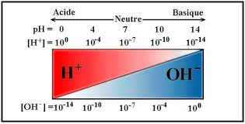
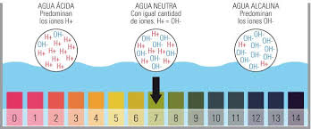
El pH

Slide 21

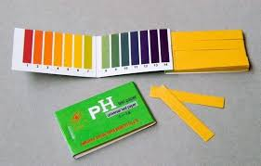
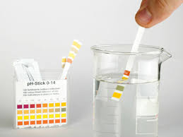
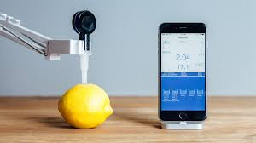
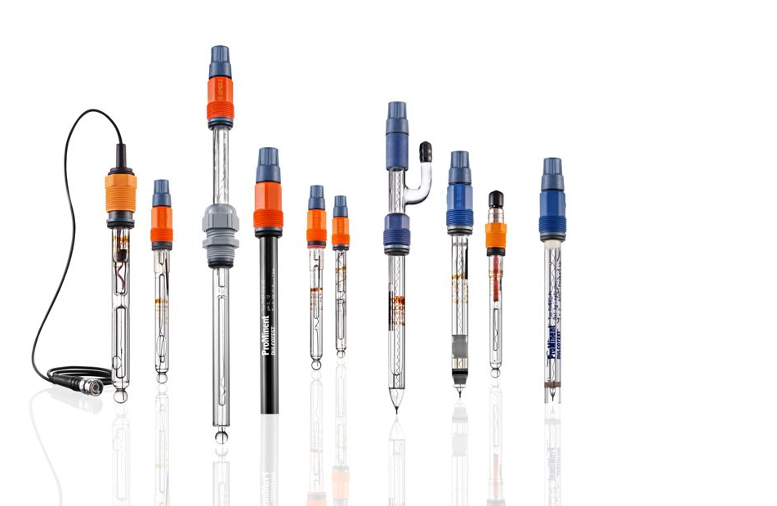
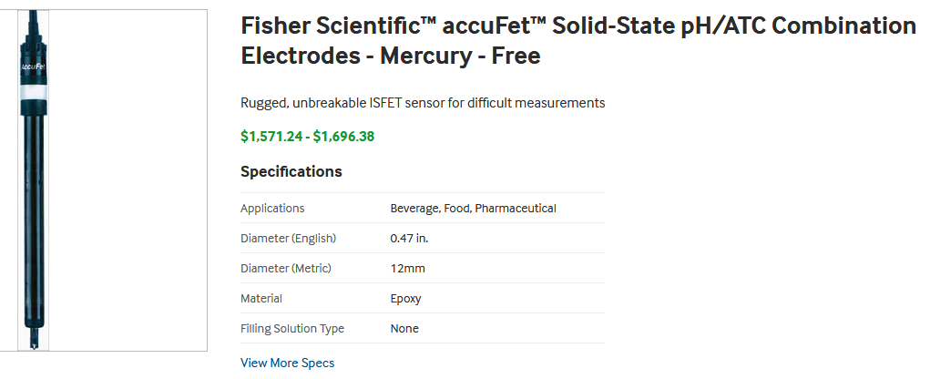
La medición de pH

Slide 22
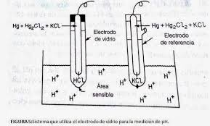
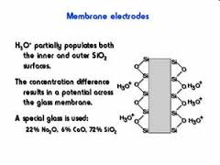
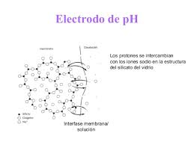
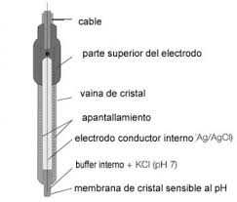
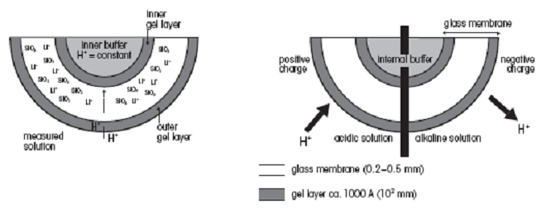
La sonda combinada de vidrio

Slide 23
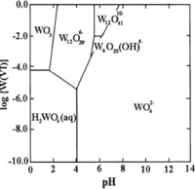
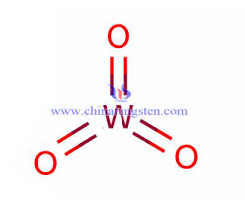
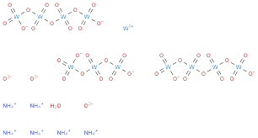
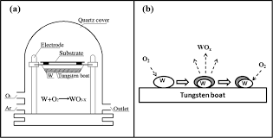
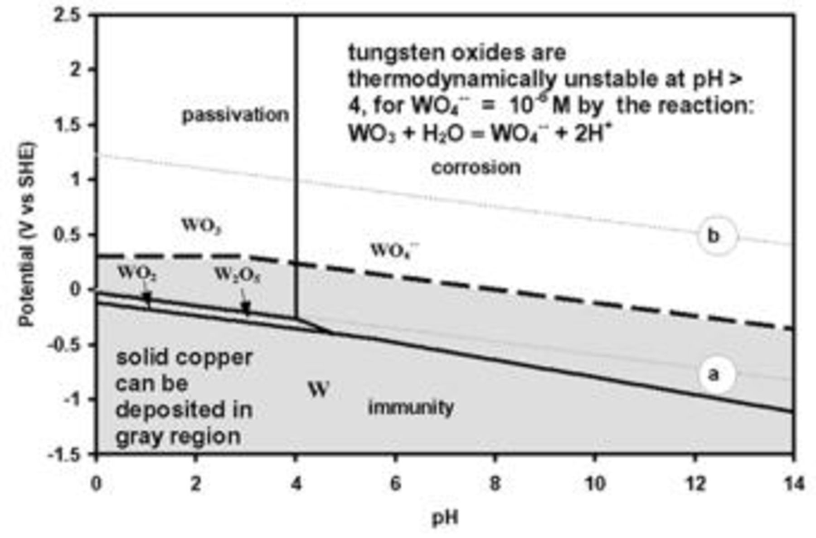
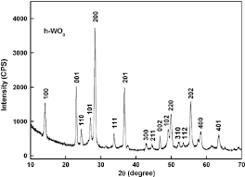
Electrodo de tungsteno

Slide 24
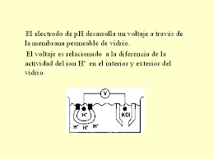
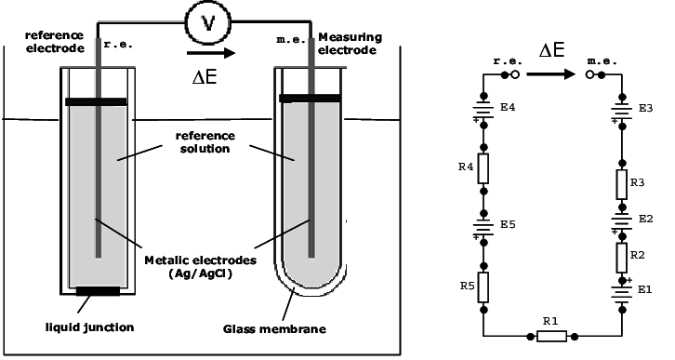
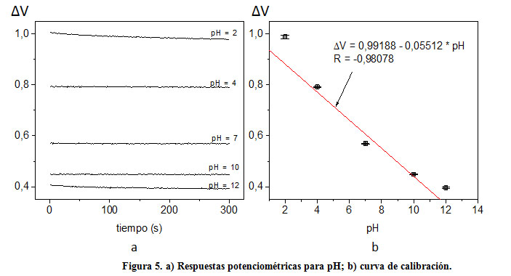
La medición potenciométrica

Slide 25
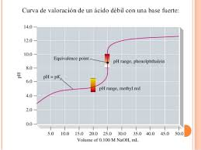
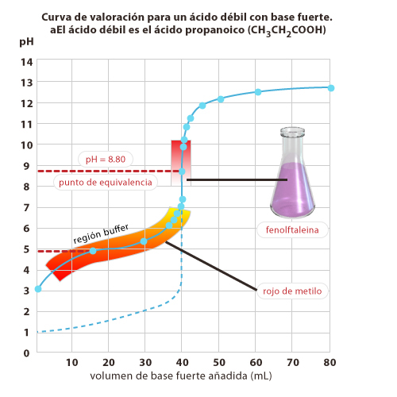
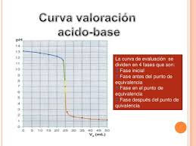
Curva de titulación potenciométrica

